Slide 1
Профилактический медицинский осмотр учащихся в целях раннего выявления незаконного потребления наркотических средств и психотропных веществ 2021 год

Slide 2
Законодательная база
1.Федеральный закон о 8 января 1998 г № 3-ФЗ « О наркотических средствах и психотропных веществах» .
2.Приказ Минздрава России от 06.10.2014 № 581н « О порядке проведения профилактических медицинских осмотров обучающихся в общеобразовательных организациях, а также образовательных организациях высшего образования в целях раннего выявления незаконного употребления наркотических средств и психотропных веществ».

Slide 3
Этапы проведения профилактического медицинского осмотра.
1 этап- подготовительный ( информационно-разъяснительная беседа).
2 этап- основной: выход врача-нарколога и среднего медицинского персонала в учебное учреждение с целью профилактического осмотра и забора биологической жидкости.
3 этап- предварительный анализ биологической жидкости на наркотические и психоактивные вещества.
4 этап-проведение подтверждающего анализа биологической жидкости при положительном, предварительном результате в химико-токсикологической лаборатории ГБУЗ «ОНБ».
5 этап- индивидуальная работа врача психиатра-нарколога с обучающимся и его родителями по факту наличия наркотического или психоактивного вещества в биологической жидкости: врач связывается по телефону, указанному в информированном добровольного согласии ,с участниками профилактического осмотра для беседы и проведения профилактических мероприятий.

Slide 4
Образцы заполнения согласий официальными представителями детей возрастом от 13 до 15 лет

Slide 5
Лица возрастом 15+ заполняют согласия самостоятельно

Slide 6
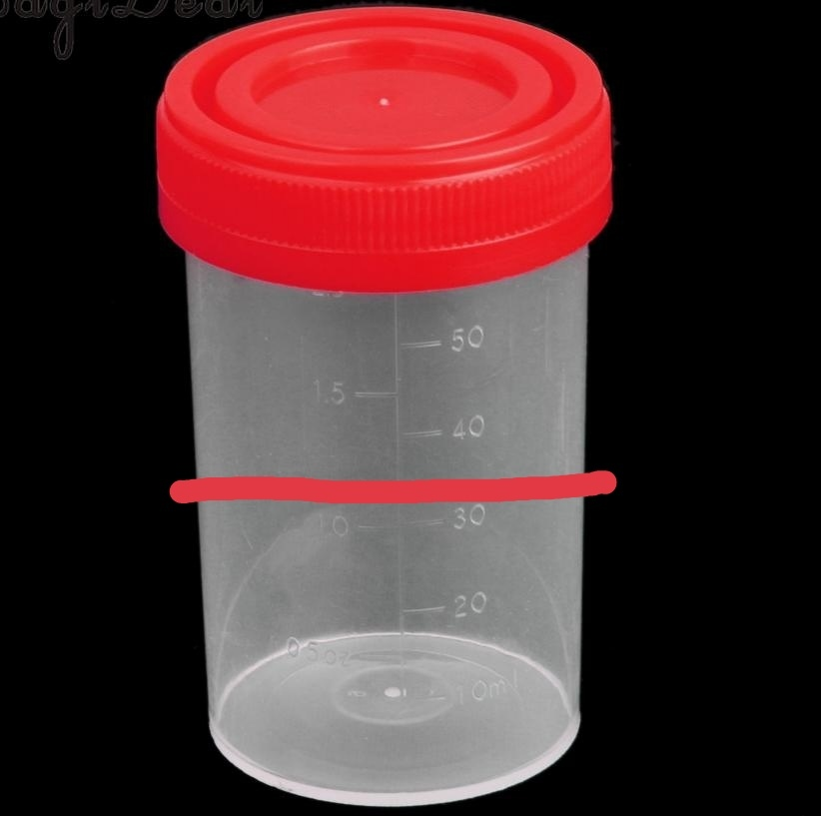
Баночка для забора биологического материала (мочи) выдаётся сотрудниками больницы и заполняется МИНИМУМ до красной линии

Slide 7
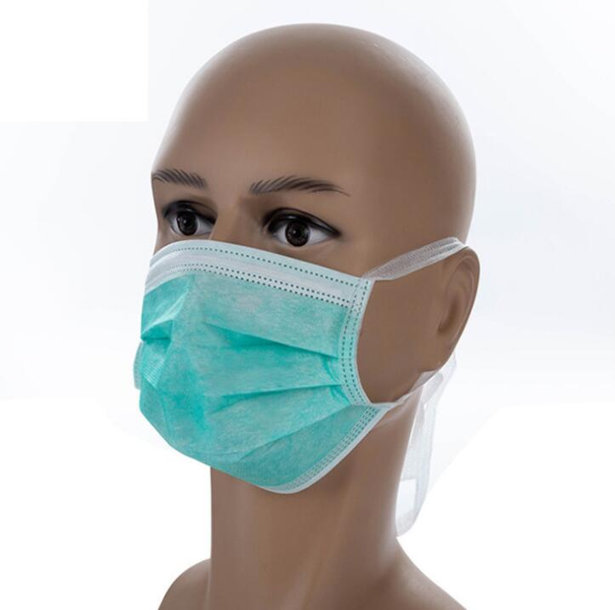
При сдачи баночки обязательно быть в маске

Slide 8
Благодарим за внимание!

